Slide 1
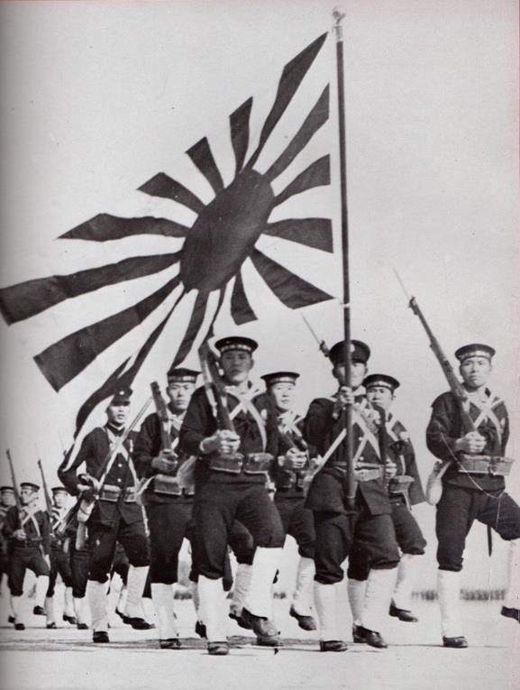
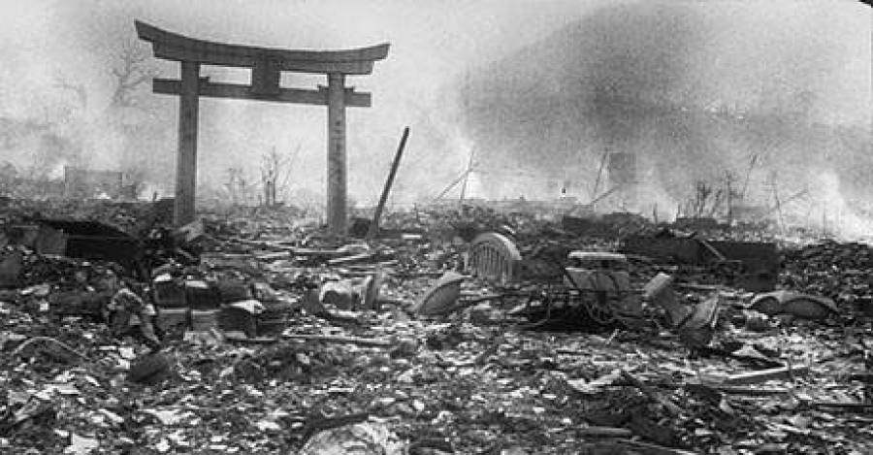
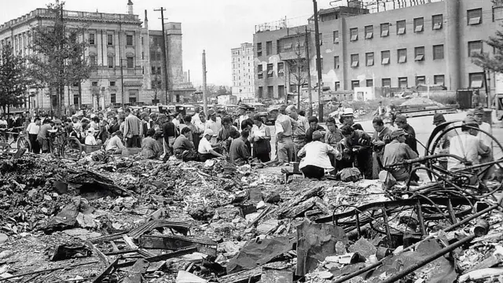
EVOLUCIÓN DE LA ECONOMÍA JAPONESA EN EL PERIODO DE POSGUERRA (1945–1990)
Nuchnudee Chaisatit

Slide 2
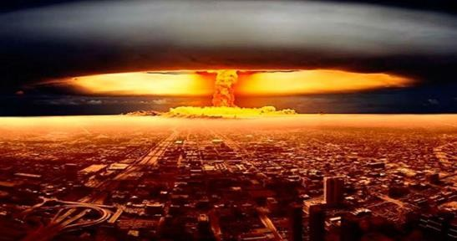
戦後 (Sengo)
Japón sufrió una derrota devastadora durante la guerra; además del impacto de las bombas atómicas que destruyeron Hiroshima y Nagasaki, sus principales zonas industriales también fueron severamente bombardeadas.
La economía de Japón experimentó un colapso significativo.
Alrededor de tres millones de japoneses fallecieron durante la Segunda Guerra Mundial.
02 de septiembre de 1945
Japón estableció la recuperación económica como una prioridad urgente.

Slide 3
La evolución de la economía japonesa en el periodo de posguerra
En 1945, tras la Segunda Guerra Mundial, la economía japonesa se encontraba totalmente desplomada.
A principios de la década de 1970, se consolidó lo que se conoció como el 'milagro económico de Japón'.
Pronto comenzó el periodo de reconstrucción en Japón, con el objetivo de recuperar la economía del país.
En pocas décadas, Japón logró convertirse en una gran potencia económica tras la Segunda Guerra Mundial.

Slide 4
Factores que impulsaron el desarrollo económico de Japón tras la Segunda Guerra Mundial
Factores externos
Factores internos
Guerra de Corea
(1950–1953): Como consecuencia del conflicto, las industrias textil y metalúrgica japonesas se expandieron rápidamente.
Estados Unidos pasó de imponer sanciones a Japón a ofrecerle apoyo para su recuperación económica.
Se impulsó una Segunda Revolución Industrial en el país.
Japón tiene un sistema de empleo de por vida
Estados Unidos pasó
de aplicar sanciones a Japón a brindarle apoyo para su recuperación económica.
El gobierno japonés contaba con presupuesto para invertir en la industria a partir de los ahorros de la población.
Japón tiene la capacidad de adaptar y perfeccionar tecnología extranjera para ajustarla a sus propias necesidades.

Slide 5
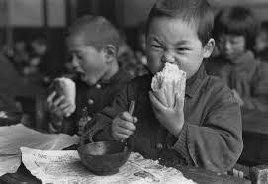
1. Producción
La recuperación económica de Japón durante el periodo de 1945 a 1952 se sustentó en :
Comercialización
Finanzas

Slide 6
Producción
1. Estrategia de programación de la producción de los bienes.
2. Abolición de los grupos Zaibatsu, y se formaron el grupo Keiretsu
Comercialización
1. Unió al Fondo de Comercio Internacional
2. Aumentó el precio de los bienes y consumos 65 veces
Finanzas
1. Utilizó la política Dodge Line para resolver problema de la contracción monetaria. | 2. Impulsó el libre comercio | 3. Resolvió el problema de la inflación, utilizando la política de presupuesto balanceada | 4. Obtuvo apoyo de "EE.UU."
4. Vendió arma a EE.UU en la Guerra de Corea 5. Redujo el subsidio del gobierno, no crear nueva deuda y no emitir nuevo bono.

Slide 7
Las tres reformas fundamentales promovidas por Estados Unidos en el proceso de recuperación económica de Japón.
1. Abolición de los grupos empresarial Zaibatsu
2. Reformas laborales
3. Reforma de la tierra de cultivo

Slide 8
Políticas y estándares principales:
1. Asignación del tipo de cambio extranjero | 2. Política de fomento al capital | 3. Doble imposición fiscal
Periodo de rápido crecimiento económico en Japón (1953–1965)

Slide 9
Otros factores que apoyaron el impulso del desarrollo económico de Japón
1. Japón tiene
una fuerza laboral altamente educada y disciplinada
5.Puede importar petróleo barato desde el extranjero.
4. La nueva tecnología puede ser
utilizada a bajo costo.
3. Se incrementó la demanda y la inversión en la
industria maquinaria de sector privado .
2. Los ahorros de los
japoneses son
altos.
7. Organizó los juegos
Olímpicos en el año 1964
6. Expansión económica mundial.

Slide 10
La expansión de la red ferroviaria cuyo fue el Chinkansen.
Incremento del Producto Interno Bruto (PIB)
La rápida expansión de la clase media en las ciudades impulsó el desarrollo de los servicios públicos, especialmente en el área del transporte.
El notable crecimiento de la industria automotriz, junto con la oportunidad de incorporar tecnología estadounidense.
Los resultados de rapidez crecimiento económico de Japón.
Produce una amplia gama de aparatos electrónicos, como refrigeradores, televisores y lavadoras
Japón se consolidó como una potencia mundial en la industria de la construcción naval
La expansión económica de este periodo fue conocida como el 'Olympic Boom'
Expansión de producto y la industria de acero

Slide 11
En 1968, la economía de Japón se convirtió en la segunda más grande del mundo, solo por detrás de la de Estados Unidos. Japón fortaleció su comercio con países extranjeros y consolidó varias industrias clave, entre las que destacan:
La industria automotriz
La industria de la construcción naval
La industria textil
La industria de electrodomésticos
Problemas derivados del desarrollo industrial en Japón:
Alta densidad poblacional en las zonas urbanas
Escasez de mano de obra en el sector agrícola
Disminución de la población rural
Aumento de la delincuencia
Contaminación ambiental
Vertido de residuos tóxicos por parte de la industria, lo que provocó enfermedades como el síndrome de Minamata, el Itai-Itai, entre otras

Slide 12
2 crisis económicas japonesas
Izanagi Boom
(1965 – 1970)
Nationwide Construction Boom
(1971 – 1973)
Al final del año 1973 hubo crisis de precio de petróleo.

Slide 13
Bibliografía
Correa Restrepo Francisco (2017) Desarrollo Económico de Japón de la Génesis al Llamado milagro económico. Revista Facultad de Ciencias Económicas: Investigación y Reflexión, Vol. XXV, núm. 1. Bogotá. Universidad Militar Nueva Granada.
Grupo noticiero de Bangkokbiz news (2017) El crecimiento económico de Japón. Periódico Bangkokbitznews en línea. http://www.bangkokbiznews.com/news/detail/784305
Romero, María Elena y Uscanga, Carlos (2016) Japón: ¿Asegurando la cooperación o cooperando para su seguridad?
Santiploksawong, Kongsak (1988) Evolución capatalista en Japón: Nihon Shihonshugi no Ayumi Evolución de la capitalista japonesa). Bangkok. Fundación Toyota
Valli, Vittorio (2012) Growth and crisis in japanese economy, Torino. Università dì Torino
Tanaka, Michiko et al. (2011) Historia mínima de Japón. México DF. COLMEX
Takumori, Akiyoshi (2018) Perspectivas para la economía japonesa en 2018. https://www.nippon.com/es/currents/d00375/

